Slide 1

Sharpest++
(Chapter 18 - Special Classes)
Notes:
Summary by nErumin(@Github)

Slide 2

Item 1. Aggregate Class
클래스가 아래 조건을 모두 만족할 시, 집합 클래스(Aggregate class)라고 한다.
클래스의 모든 인스턴스 데이터 멤버가 public이어야 한다.
사용자가 선언한 생성자가 존재하지 않아야 한다.
해당 클래스의 기초 클래스(Base class)가 존재하지 않아야 한다.
해당 클래스에 가상 함수가 존재하지 않아야 한다.
Notes:
Note) Aggregate를 따질 때 사용하는 ‘클래스’에는 ‘Class, Struct, Union’ 모두 속한다.
Note) 집합 클래스를 제외하고, Aggregate 속성을 가지는 것에는 배열이 있다. (Non-Aggregate 클래스 객체에 대한 배열도 Aggregate이다.)

Slide 3
Item 1. Aggregate Class
집합 클래스가 되기 위한 조건을 분석해보자.
Q. 클래스에 생성자를 선언할 수 없으면, 클래스 객체를 어떻게 생성할 수 있을까?
Q. 클래스에 private/protected/public 멤버 함수가 존재하면, 집합 클래스가 될 수 없을까?
Q. 클래스에 private/protected 정적 멤버가 존재하면, 집합 클래스가 될 수 없을까?
Q. 클래스에 사용자가 직접 정의한 대입 연산자/소멸자 등이 존재하면, 집합 클래스가 될 수 없을까?
Notes:
암시적으로 컴파일러가 정의하는 합성 생성자만 사용해야 한다.
A2. “데이터 멤버“만 모두 public이면 된다.
A3. “정적” 멤버는 집합 클래스의 조건 충족에 전혀 영향을 끼치지 않는다.
A4. 상관없다.

Slide 4
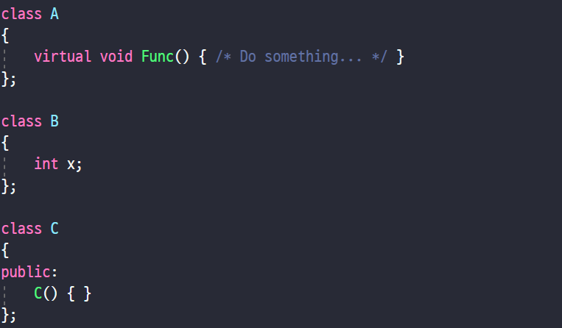
Item 1. Aggregate Class
Q. 아래 코드에서, 집합 클래스인 것과 그렇지 않은 것을 구별해보자.
Notes:
A. 셋 다 집합 클래스가 아니다.

Slide 5
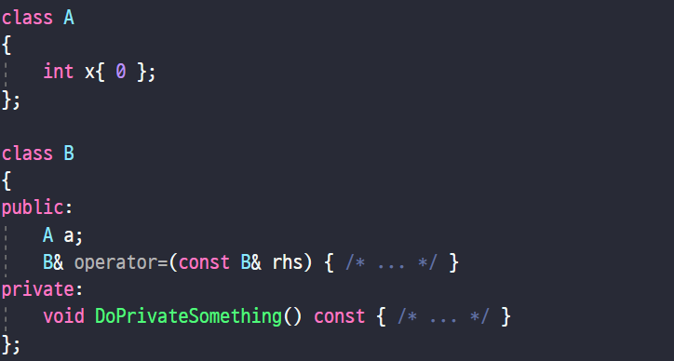
Item 1. Aggregate Class
Q. 아래 코드에서, ‘B’ 클래스는 집합 클래스일까?
Notes:
A. True

Slide 6
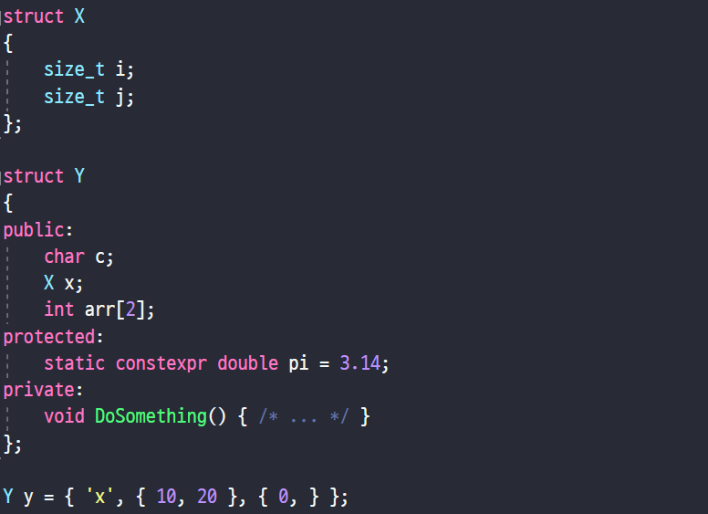
Item 1. Aggregate Class
집합 클래스는 집합 초기화(Aggregate Initialization)을 통해 객체를 생성할 수 있다.
즉, 객체를 배열 초기화하듯 초기화할 수 있다.
Notes:
Note) 당연하게도, 집합 초기화를 할 때 static 멤버는 영향을 받지 않는다.
Note) 집합 공용체는 초기화 시 “첫 데이터 멤버“만 초기화할 수 있다.

Slide 7
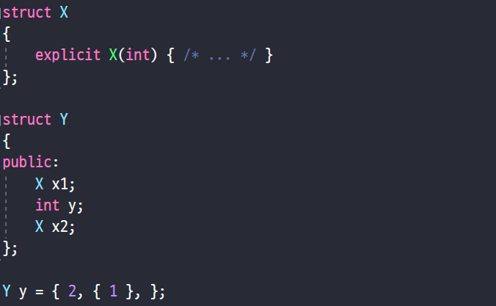
Item 1. Aggregate Class
Q. 목록에 있는 초기 값 개수가 멤버의 개수보다 적으면 어떻게 될까?
Q. 목록에 있는 초기 값 개수가 멤버의 개수보다 많으면 어떻게 될까?
Q. 아래 코드에서 문제점을 모두 찾아보자.
Notes:
나머지 멤버는 값 초기화된다. (Note) 해당 값 초기화는 기본 초기화된 멤버에 대해서도 적용된다.
A2. 컴파일 오류.
A3. 항상 목록에 제공되는 초기 값은 클래스 정의에 나타나는 멤버 순서대로 대응된다.
따라서, x1에 2, y에 1, x2는 값 초기화를 하는데 X의 생성자는 explicit기 때문에 x1을 초기화할 수 없으며, X에는 기본 생성자가 없기 때문에 x2를 값 초기화할 수 없다.

Slide 8
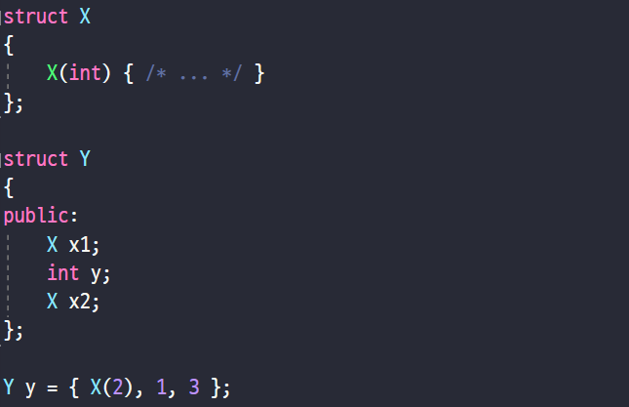
Item 1. Aggregate Class
Q. 아래 코드에서 문제점을 모두 찾아보자.
Notes:
A. 문제점이 없다.

Slide 9
Item 1. Aggregate Class
Q. 집합 클래스가 의미하는 것은 무엇일까?
Q. 클래스에 사용자 정의 생성자가 있을 수 없다는 제약 조건은 무엇을 의미할까?
Q. 클래스에 가상 함수가 있을 수 없다는 제약 조건은 무엇을 의미할까?
Q. 튜플과 집합 클래스의 다른 점은 무엇일까?
Notes:
클래스가 몇몇 데이터의 합에 불과하다는 의미를 가진다. (즉, 튜플과 같은 기능을 한다.)
A2. 집합 초기화를 생각해보자. 사용자 정의 생성자가 있다는 것은, 생성자에서 특별한 일을 하는 것을 원한다는 의미이다. 이 경우, 집합 초기화 방식은 매우 부적절하다.
A3. 상속 관계에 있는 클래스의 객체는, 생성자에서 암묵적으로 가상 테이블을 가리키는 포인터를 생성하여 가리키게 한다. 이 경우에도, 집합 초기화 방식은 매우 부적절하다.
A4. 튜플과 달리, 집합 클래스는 멤버 함수 및 연산자 오버로딩 등이 가능하고, 데이터 멤버에 명시적인 이름을 지정할 수 있는 등 더 유연하다.

Slide 10
Item 1. Aggregate Class
C++11에서는, 집합 클래스가 되기 위한 조건이 약간 변경되었다.
사용자가 선언한 생성자가 있어도 집합 클래스가 될 수 있다.
단, 사용자가 제공한 생성자가 있을 경우 여전히 집합 클래스가 될 수 없다.
In-class initializer를 사용한 경우에는 집합 클래스가 될 수 없다.
Q. 사용자가 제공한 생성자가 없어야 한다는 것이 무슨 의미일까?
C++14부터는, In-class initializer가 있어도 집합 클래스로 간주될 수 있다.
Notes:
default 등을 통해, 사용자가 “직접 정의하지 않은“ 생성자는 괜찮지만, 사용자가 “직접 정의한” 생성자는 안된다는 의미이다.

Slide 11
Item 1. Aggregate Class
C++17부터는, 가상이 아닌 공개 상속을 받은 클래스도 집합 클래스로 간주될 수 있다.
기초 클래스가 집합 클래스가 아니어도 되지만, 이 경우에는 기초 클래스를 목록 초기화해야 한다.
C++17부터, 추가로 생긴 집합 클래스 조건은 아래와 같다.
explicit가 지정된 합성 생성자가 존재해서는 안된다.
상속받은 생성자가 존재해서는 안된다.
Notes:
Note) C++20부터는 생성자 조건이 사용자가 “선언”하거나, “상속”받은 생성자가 없어야 하는 것으로 바뀌었다.

Slide 12
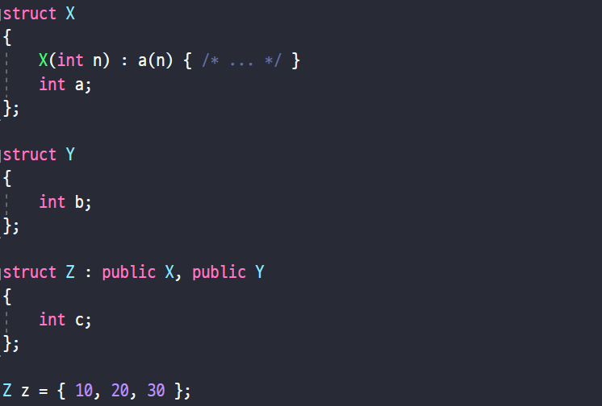
Item 1. Aggregate Class
Q. 아래 코드의 문제점을 모두 찾아보자. (C++17 기준)
Notes:
X 부분을 목록 초기화하지 않았다. (X는 집합 클래스가 아니다.)
Note) 고치면 “Z z = { { 10 }, 20, 30 };”

Slide 13
Item 2. POD Type
아래와 같은 조건을 만족하는 집합 클래스를 POD(Plain Old Data) 클래스라고 한다.
사용자가 정의한 대입 연산자/소멸자가 존재하지 않아야 한다.
인스턴스 데이터 멤버 중 어떤 것도 POD가 아닌 객체나 참조자거나 POD가 아닌 객체를 담는 배열이면 안된다.
정적 멤버는 클래스의 POD 여부에 영향을 주지 않는다.

Slide 14
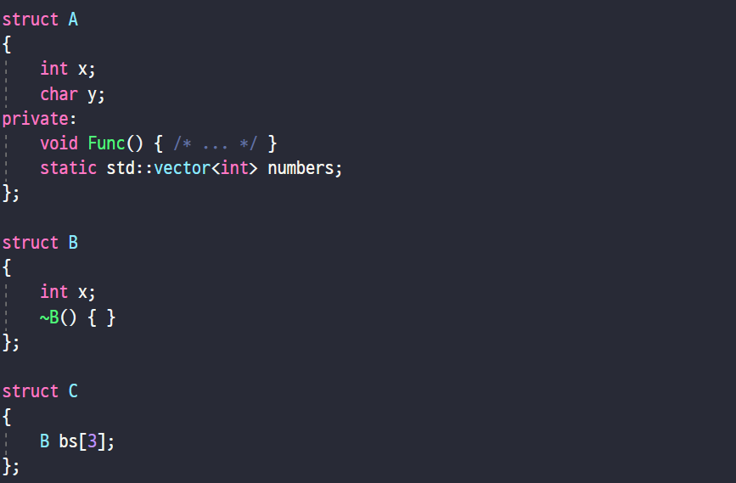
Item 2. POD Type
Q. 아래 코드에서, 집합 클래스인 것과 POD 클래스인 것을 모두 찾아보자.
Notes:
A. 세 클래스 모두 집합 클래스이지만, POD 클래스는 A뿐이다.

Slide 15
Item 2. POD Type
POD 클래스/공용체와 스칼라 타입, 그리고 이 타입들에 대한 배열을 합쳐 POD 타입이라고 한다.
Q. 스칼라 타입이란 무엇일까?
POD 클래스는 C언어의 구조체와 가장 가까운 타입이다.
C언어와 달리, 멤버 함수나 정적 멤버를 가질 수 있지만, 이것이 객체 데이터의 메모리 배치를 바꾸지는 않는다.
Q. POD가 아닌 클래스 객체의 생명 주기는 어떻게 될까?
Q. POD 클래스 객체의 생명 주기는 어떻게 될까?
Notes:
산술 타입, 포인터 (멤버에 대한 포인터와 nullptr_t 포인터도 포함), 열거형
A2. 생성자 실행이 끝났을 때 시작되며, 소멸자 실행이 끝났을 때 끝난다.
A3. 객체를 위한 메모리가 할당되었을 때 시작되며, 해당 메모리가 할당 해제되거나 “재사용”될 경우 끝난다.
Note) C언어/.NET에 이식이 가능한 라이브러리를 만들 경우에는, 노출 함수의 매개변수와 반환 값은 반드시 POD 타입이어야 한다.

Slide 16
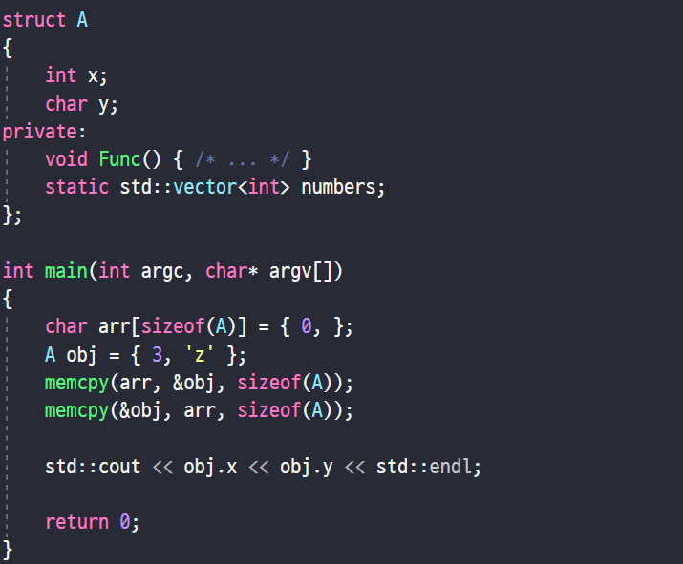
Item 2. POD Type
Q. 아래 코드의 실행 결과는 무엇일까?
Notes:
A. 3과 z가 출력된다. (해당 동작은 POD 타입에 대해 C++ 표준이 보장한다. POD가 아닌 타입에 대해서는, 객체에 데이터를 복원시킬 때 원래 값을 가지고 있는 것이 보장되지 않는다.)

Slide 17
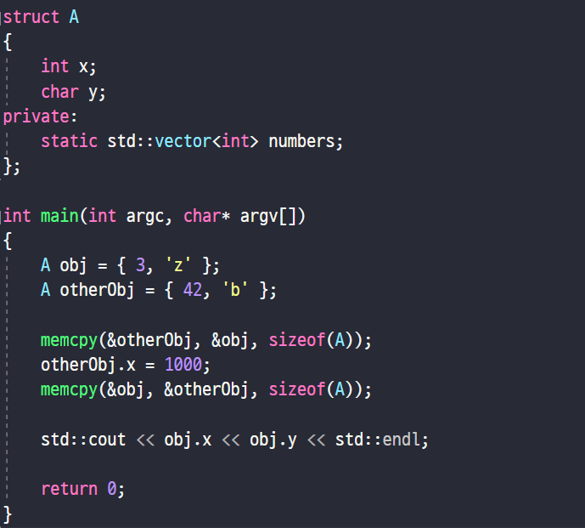
Item 2. POD Type
Q. 아래 코드의 실행 결과는 무엇일까?
Notes:
A. 1000과 z가 출력된다. (POD 타입 객체를 memcpy를 통해 온전한 복사가 가능한 것은 C++ 표준이 보장한다.)

Slide 18
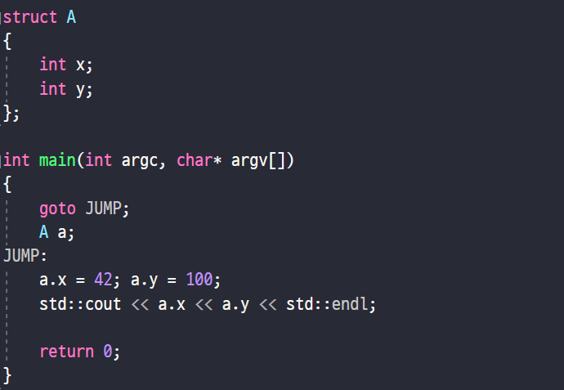
Item 2. POD Type
Q. 아래 코드에서 문제점을 모두 찾아보자.
Notes:
문제점이 없다. 42와 100이 출력된다.
Note) POD 타입의 생명 주기는 객체에 대한 메모리가 확보될 때 시작된다.
Note) 당연하겠지만, A가 POD 타입이 아닐 경우에는 초기화를 건너뛰기 때문에 문제가 된다.

Slide 19
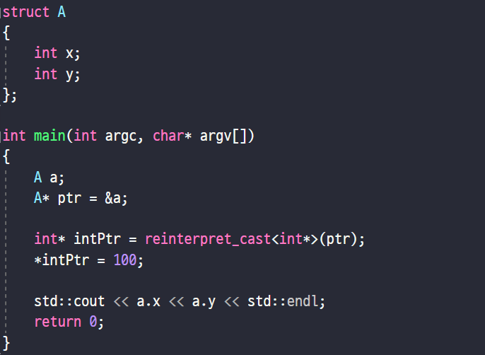
Item 2. POD Type
POD 타입의 객체는 메모리 배치 시, 첫 부분에 여백(Padding)을 두지 않음이 보장된다.
Q. 아래 코드의 실행 결과는 무엇일까?
Notes:
100과 미정의 값이 출력된다.
Note) 위 코드에서, &a == &a.x임을 뜻한다. (A가 POD (C++11 기준으로는 Standard Layout) 타입이기 때문이다.)

Slide 20
Item 2. POD Type
POD 타입의 가장 중요한 특징은 아래와 같다.
POD 타입은 정적 초기화가 가능하다.
POD 타입을 C++에서 컴파일하면, C에서 대응되는 구조체를 컴파일한 것에 가까운 메모리 배치를 가진다.
C++11부터는, POD 클래스의 정의가 바뀌었다.
어떤 클래스가 자명하거나(Trivial), 표준 배치(Standard layout)를 따르면 POD 클래스라고 한다.
이 때, 클래스의 모든 인스턴스 멤버도 해당 조건을 만족하고 있어야 한다.
Notes:
Note) 정적 초기화는 동적 초기화 전에 일어나는 상수 초기화나 영 초기화를 뜻한다.

Slide 21
Item 3. Trivial Class
Trivial 클래스가 되려면 아래 조건을 만족해야 한다.
복사/이동 생성자와 복사/이동 대입 연산자가 Trivial해야 한다.
클래스에 ‘virtual’이 존재하지 말아야 한다.
클래스의 기본 생성자는 Trivial해야 한다.
클래스의 인스턴스 데이터 멤버에 대해 In-class initializer가 없어야 한다.
클래스의 소멸자가 Trivial해야 한다.
클래스의 인스턴스 멤버와 부모 클래스가 모두 위 조건을 만족해야 한다.
Notes:
Note) Trivial하다는 것은, 쉽게 말해 “사용자가 제공한 것(User-provided)”이 아니라는 것이다.

Slide 22
Item 3. Trivial Class
자명한(Trivial) 클래스가 되면, 아래와 같은 특징을 가진다.
해당 클래스 객체는 연속적인 메모리 영역을 차지함이 보장된다.
해당 클래스 객체를 정적 초기화할 수 있다.
memcpy와 같은 함수로 객체의 메모리 배치를 복사하더라도, 내용이 그대로 유지된다.
표준 atomic 템플릿의 타입 인자로 해당 클래스를 사용할 수 있다.
객체 복사/비교 시, 불필요한 비용을 줄일 수 있다.
Notes:
Note) 연속적인 메모리 영역이 보장되더라도, 멤버의 배치 순서는 컴파일러가 결정한다. (C와 호환은 불가능한 이유)
Note) memcpy로 객체를 복사하는 것이, 복사 생성자로 요소 별로 일일이 복사하는 것보다 훨씬 빠르다. (memcmp도 동일함.)
Note) memcpy 등을 사용할 수 있기 때문에, atomic 타입 인자로 사용될 수 있는 것이다

Slide 23
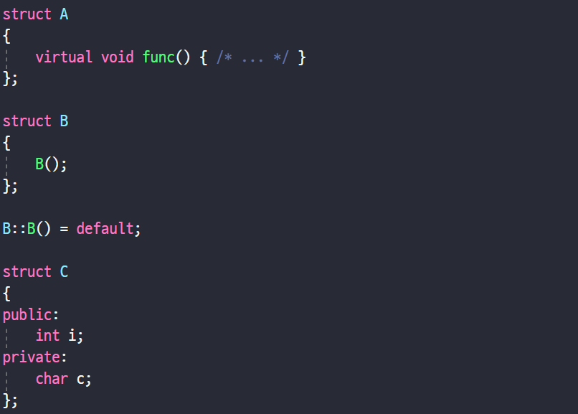
Item 3. Trivial Class
Q. 아래 코드에서, Trivial 클래스를 모두 찾아보자.
Notes:
C
Note) B의 생성자가 처음 나타날 때 default로 선언되어 있지 않으므로, “사용자 제공” 생성자로 간주한다.

Slide 24
Item 3. Trivial Class
C++17에서는, Trivial Class에 대한 조건이 다소 수정되었다.
복사/이동 생성자와 복사/이동 대입 연산자가 Trivial하거나 삭제될 수 있다.
Trivial하지만, 삭제되지 않은 소멸자가 존재해야 한다.
Trivial하지만, 삭제되지 않은 기본 생성자가 존재해야 한다.
복사/이동 생성자나 대입 연산자 중 최소한 하나는 삭제된 함수가 아니어야 한다.
나머지는 이전과 동일하다.

Slide 25
Item 3. Trivial Class
조건이 수정된 이유에 대해 생각해보자.
Q. 삭제된 함수가 Trivial 조건에 포함되어야 하는 이유는 무엇일까?
Q. 그렇다면, 왜 복사/이동 생성자와 대입 연산자 모두가 삭제되어서는 안될까?
Notes:
이전에는, 컴파일러가 암시적으로 복사/이동 생성자 및 대입 연산자를 삭제된 것으로 합성해버릴 경우 삭제된 함수로 “정의”되어 버리므로, Trivial 조건에 어긋났다.
(즉, 하나의 deleted 함수가 전체 클래스를 Non-trivial로 만들었다!)
A2. 분명 모든 복사/이동 수단을 막았음에도 불구하고, memcpy 등으로 여전히 복사할 수 있다. 이는 클래스 작성자의 의도와 맞지 않다.
(즉, Non-trivial이 되어야 맞다.)

Slide 26
Item 4. Standard Layout
아래 조건을 만족하는 클래스는 표준 레이아웃(Standard Layout) 특성을 가진다.
클래스에 가상 함수 및 가상으로 상속 받은 클래스가 존재하지 않아야 한다.
모든 인스턴스 데이터 멤버에는 동일한 접근 제어가 적용되어야 한다.
상속 계층 구조에서, 단 하나의 클래스만 인스턴스 데이터 멤버를 가질 수 있다.
클래스의 첫 인스턴스 멤버는 기초 클래스 타입일 수 없다.
클래스의 인스턴스 멤버와 부모 클래스가 모두 위 조건을 만족해야 한다.
Notes:
Note) 데이터 멤버는 모두 private이거나, public이거나, protected이면 된다. (이전에는 public만 허용되었다.)

Slide 27
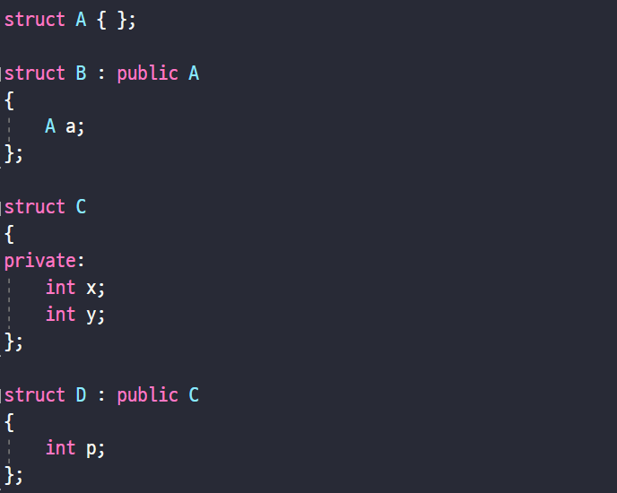
Item 4. Standard Layout
Q. 표준 레이아웃이 존재하는 이유는 무엇일까?
Q. 아래 코드에서, 표준 레이아웃을 만족하는 클래스를 모두 찾아보자.
Notes:
A. 다른 언어와의 호환성을 위해서. (대응되는 C 구조체와 완전히 동일한 메모리 배치를 가지게 된다.)
A2. A, C (B는 첫 데이터 멤버가 기초 클래스 타입이며, D는 상속 계층에서 데이터 멤버를 가지는 클래스가 둘 이상이다.)

Slide 28
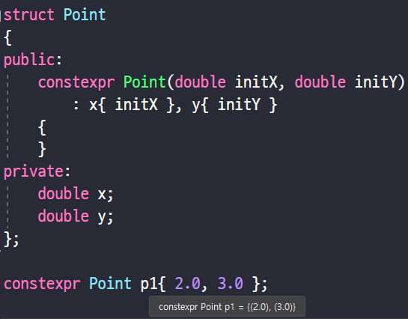
Item 5. Constexpr Class
클래스에 constexpr 생성자를 선언/정의할 수 있다.
constexpr 생성자가 존재할 경우, 해당 클래스 인스턴스를 상수 표현식으로 생성할 수 있게 된다.
상수 클래스의 constexpr 인스턴스를 생성할 때는, 반드시 constexpr 생성자만 사용해야 한다.

Slide 29
Item 5. Constexpr Class
constexpr 생성자는 반드시 아래 조건을 모두 만족해야 한다.
매개변수가 모두 Literal 타입이어야 한다.
클래스가 가상 상속을 받고 있으면 정의가 불가능하다.
일반적인 constexpr 함수의 조건을 모두 만족해야 한다.
해당 생성자는 반드시 기초 클래스 부분과 자신의 모든 데이터 멤버를 초기화해야 한다.
데이터 멤버를 초기화할 때는, 반드시 상수 표현식이나 constexpr 생성자로 초기화해야 한다.
Q. 리터럴 타입(Literal type)이란 무엇일까?
Notes:
A. void, 스칼라 타입, 참조 타입, Literal Type에 대한 배열 타입, 집합 클래스, 복사/이동이 아닌 constexpr 생성자를 가지는 클래스 (상수 클래스), 람다 클로져 타입, 모든 기초 클래스와 인스턴스 멤버가 리터럴 타입인 클래스

Slide 30
Item 5. Constexpr Class
클래스의 모든 인스턴스 데이터 멤버가 리터럴 타입이면서, 집합 클래스일 경우 상수 클래스라고 한다.
아래 조건을 만족하는 비집합 클래스도 상수 클래스라고 한다.
모든 인스턴스 데이터 멤버가 리터럴 타입이다.
클래스에 constexpr 생성자가 최소 하나는 존재해야 한다.
In-class initializer가 존재할 경우, 해당 초기 값은 반드시 상수 표현식이어야 한다.
해당 클래스의 소멸자는 반드시 Trivial해야 한다.
상수 클래스도 리터럴 타입의 일부로 간주될 수 있다.
Notes:
Note) 클래스 데이터 멤버의 경우에는, In-class initializer에서 constexpr 생성자를 호출해야 한다.

Slide 31
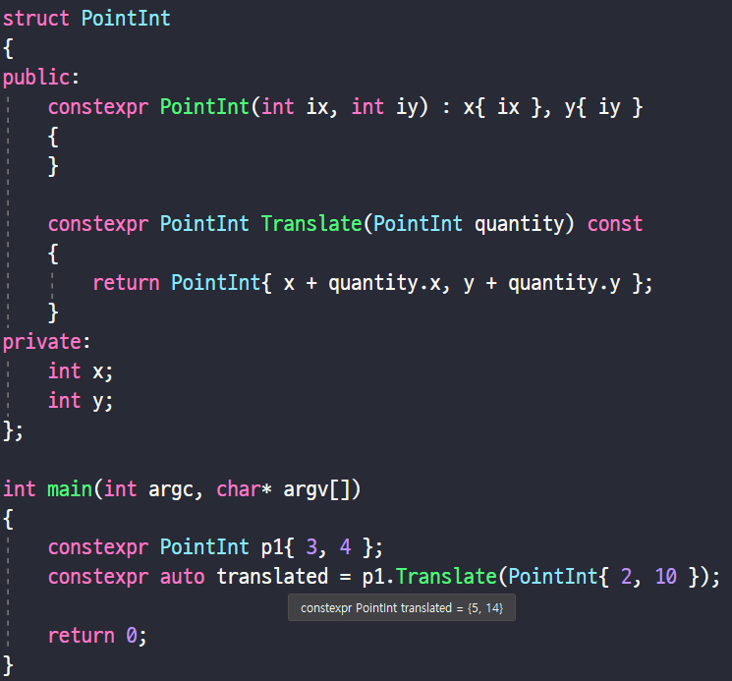
Item 5. Constexpr Class
클래스 내에 constexpr 멤버 함수를 정의할 수 있다.
Notes:
Note) constexpr 멤버 함수의 정의 가능 여부는 클래스의 상수 여부와 관계가 없다.

Slide 32
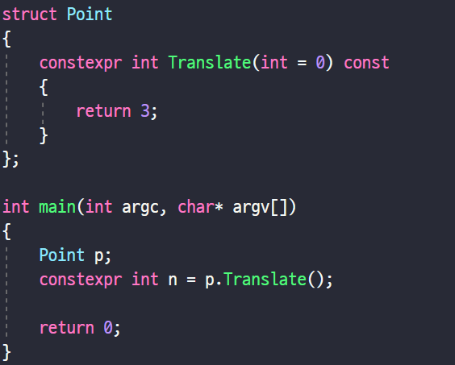
Item 5. Constexpr Class
Q. 아래 코드의 문제점을 모두 찾아보자.
Q. 위 코드에서, “Point” 클래스는 상수 클래스일까?
Notes:
문제점이 없다. (this 포인터는 평가되지 않기 때문에, 상수 표현식 도출에 아무런 문제가 없다.)
A2. Point는 상수 클래스이다. (컴파일러는 조건에 맞을 경우 기본 생성자를 constexpr 생성자로 합성한다.)

Slide 33
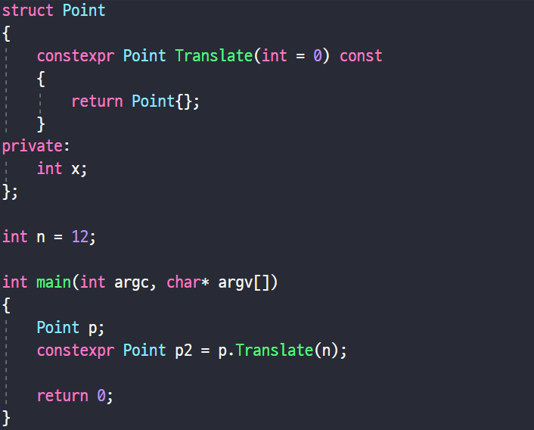
Item 5. Constexpr Class
Q. 아래 코드의 문제점을 모두 찾아보자.
Notes:
변수 “n”이 전달될 때, lvalue-to-rvalue 변환이 필요하므로, “평가”가 이루어진다. 이 때, “n”은 상수 표현식이 아니므로 결과 역시 상수 표현식이 될 수 없다.

Slide 34
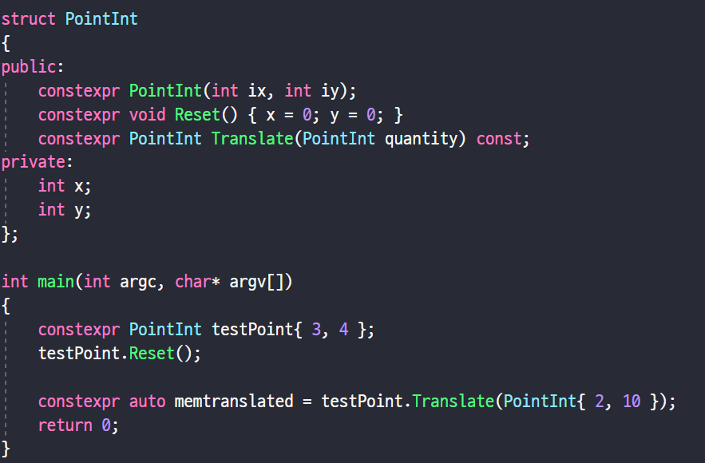
Item 5. Constexpr Class
Q. 아래 코드의 문제점을 모두 찾아보자.
Notes:
A. testPoint는 암시적으로 const이므로, non-const 멤버 함수인 Reset을 호출할 수 없다.

Slide 35
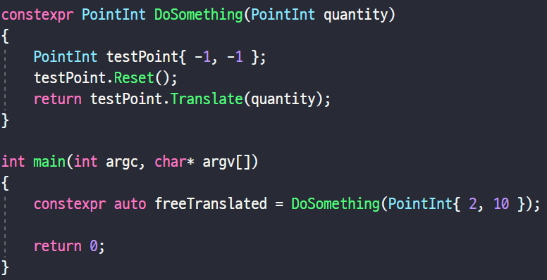
Item 5. Constexpr Class
Q. 아래 코드의 문제점을 모두 찾아보자. (PointInt 클래스의 구현은 이전과 동일)
Notes:
문제가 없다. (멤버 함수에서, constexpr 멤버 함수는 암시적으로 const가 아니다.)
Note) const가 아닌 constexpr 멤버 함수라 해도, constexpr 문맥에서는 컴파일 타임에 호출하는 것이 가능하다.

